Slide 1
ΠΑΓΚΟΣΜΙΑ ΟΡΓΑΝΩΣΗ ΦΟΙΤΗΤΩΝ ΚΤΗΝΙΑΤΡΙΚΗΣ ΠΑΡΑΡΤΗΜΑ ΘΕΣΣΑΛΟΝΙΚΗΣ

Slide 2
Λίγα λόγια για την IVSA (γενικά)
Ιδρύθηκε το 1951 στην Ουτρέχτη, Ολλανδία
Μέλη φοιτητές από, περισσότερες από 80, Κτηνιατρικές Σχολές, σε πάνω από 60 χώρες του κόσμου (Ευρώπη, Β.Αμερική, Αφρική, Ασία)
Στόχοι της IVSA είναι:
Να διευρύνει τους εκπαιδευτικούς και επαγγελματικούς ορίζοντες των φοιτητών Κτηνιατρικής
Να προβάλλει με κάθε πρόσφορο μέσο τη σπουδαιότητα της Κτηνιατρικής Επιστήμης
Να φέρει σε επαφή τους φοιτητές Κτηνιατρικής από τα διάφορα μέρη του κόσμου

Slide 3
Λίγα λόγια για την IVSA Θεσσαλονίκης
Ιδρύθηκε και αποτελεί ενεργό μέλος της Παγκόσμιας IVSA το 1992. Αναγνωρισμένος Σύλλογος από το Πρωτοδικείο με Καταστατικό και ΑΦΜ από το 1994
Μέλη μπορούν να γίνουν όλοι οι φοιτητές Κτηνιατρικής ΑΠΘ. Μέλη μέχρι +2 μ.π.
145 μέλη σήμερα

Slide 4
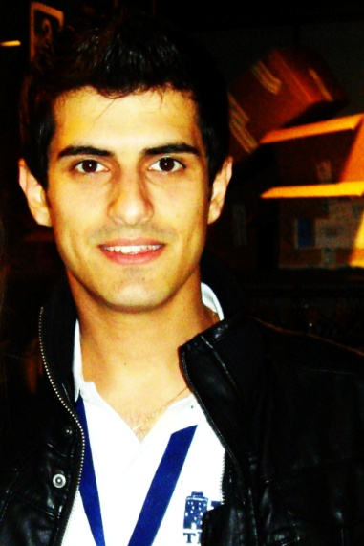
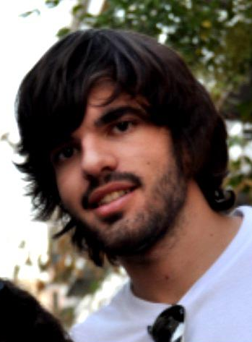
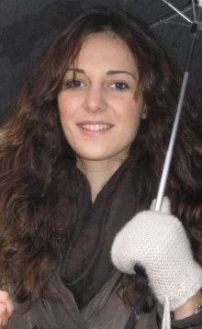
Διοικητικο Συμβουλιο 2011/2012
ΠΡΟΕΔΡΟΣ
Παναγιώτης Κόκκινος
ΑΝΤΙΠΡΟΕΔΡΟΣ
Ραφαέλλα Καραϊωσήφ
ΓΡΑΜΜΑΤΕΑΣ
Θεοφάνης Λιάτης
ΤΑΜΙΑΣ
Αγγελική Κωνσταντινίδου

Slide 5
Διοικητικο Συμβουλιο (συνεχεια)
ΥΠΕΥΘΥΝΟΣ
ΑΝΤΑΛΛΑΓΩΝ (ΕΟ)
Ειρήνη Καμενάκη
ΔΗΜΟΣΙΩΝ ΣΧΕΣΕΩΝ
Αναστασία-Χριστίνα Καρακατσάνη
ΕΚΔΗΛΩΣΕΩΝ
Μάριος Νικολάου
ΠΕΡΙΟΔΙΚΟΥ
Αντώνης Μοναστηρίδης

Slide 6
Διοικητικο Συμβουλιο (...και τέλος)
ΕΠΙΜΕΛΕΙΑ ΣΥΝΤΑΞΗΣ ΠΕΡΙΟΔΙΚΟΥ
Κατερίνα Ντέμκα
Χάρις Τζιαφέρη

Slide 7
Δραστηριότητες
Διοργάνωση Σεμιναρίων για φοιτητές Κτηνιατρικής
Σύνταξη CV, εκπόνηση εργασίας, δημιουργία παρουσίασης
Διαχείριση Κτηνιατρείου Ζώων Συντροφιάς
Κίνδυνοι στην Κτηνιατρική Πράξη
Μετά το πτυχίο: ΠΟΥ; ΤΙ; ΓΙΑΤΙ;
Σεμινάριο Πρώτων Βοηθειών για τον άνθρωπο και τα ζώα
Η Επιστήμη των Πειραματοζώων και ο ρόλος του Κτηνιάτρου

Slide 8
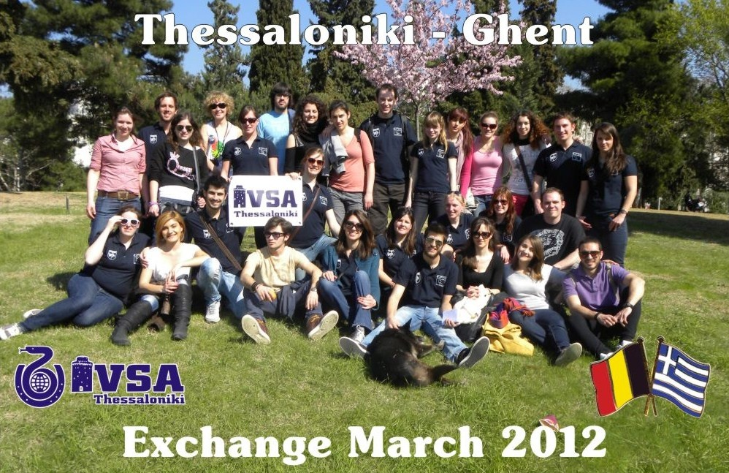
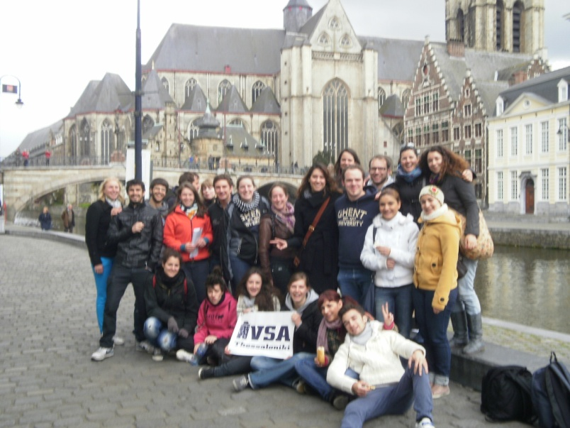
Δραστηριότητες
Διοργανωση Φοιτητικών Ανταλλαγών με εξωτερικό (ομαδικές ή ατομικές) με σκοπό:
Γνωριμία με φοιτητές Κτηνιατρικής άλλων χωρών
Γνωριμία με κουλτούρα άλλων χωρών
Δυνατότητα Πρακτικής Άσκησης
Μέχρι σήμερα έγιναν ομαδικές ανταλλαγές φοιτητών με:
Παρίσι (Γαλλία)
Βιέννη (Αυστρία)
Γάνδη (Βέλγιο), Άνοιξη 2012

Slide 9
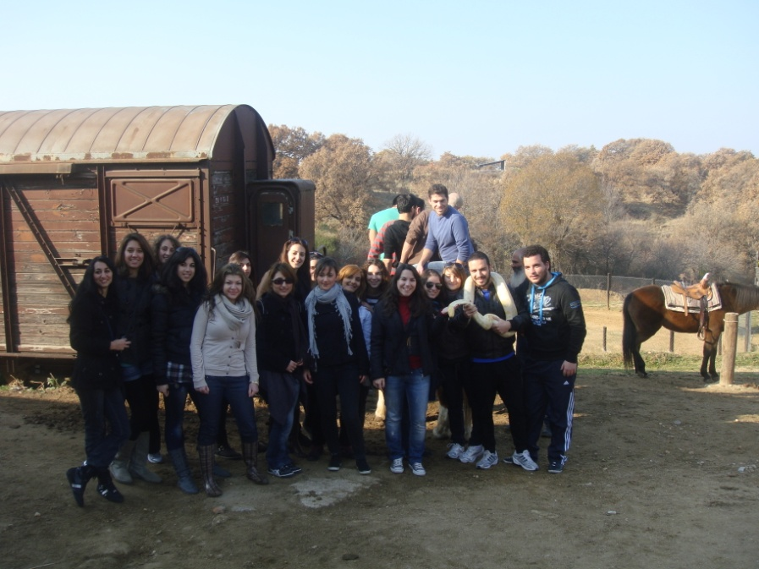
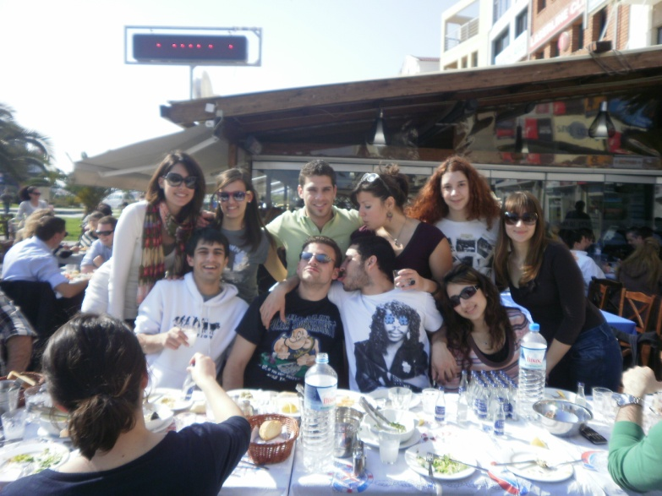
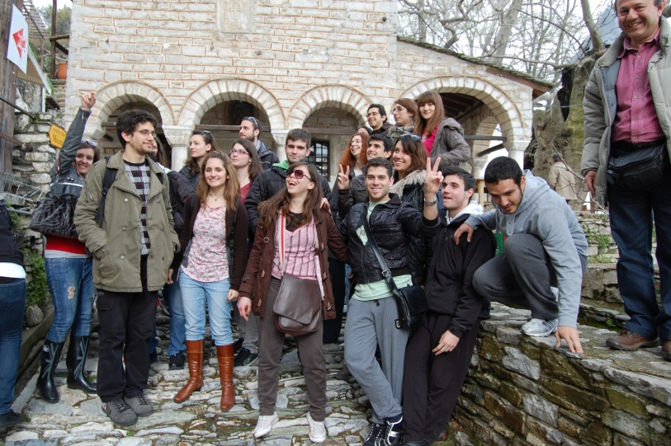
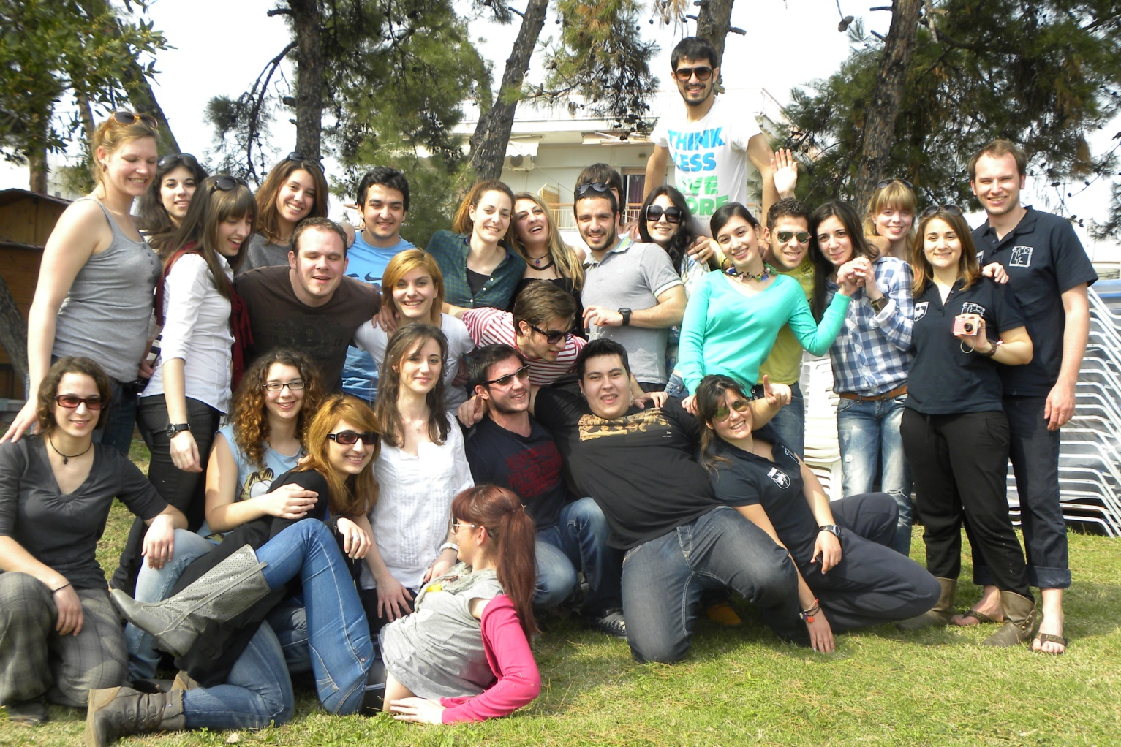
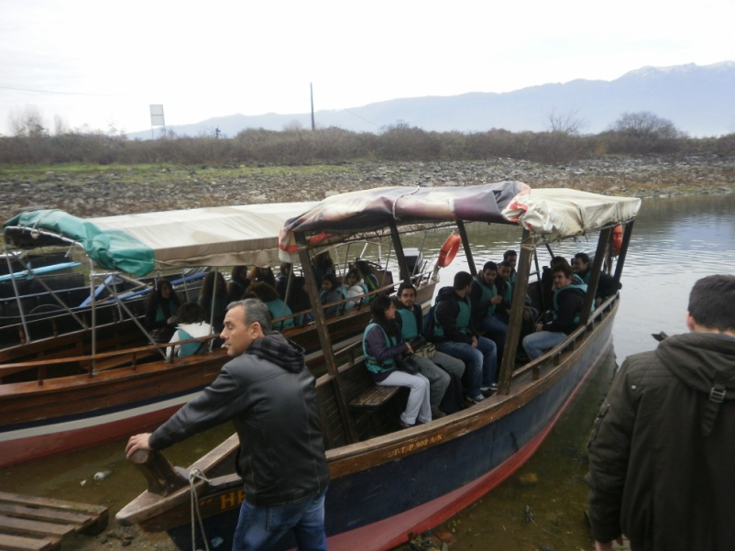
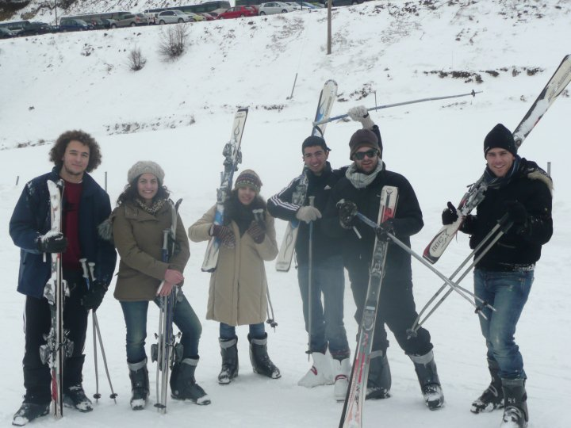
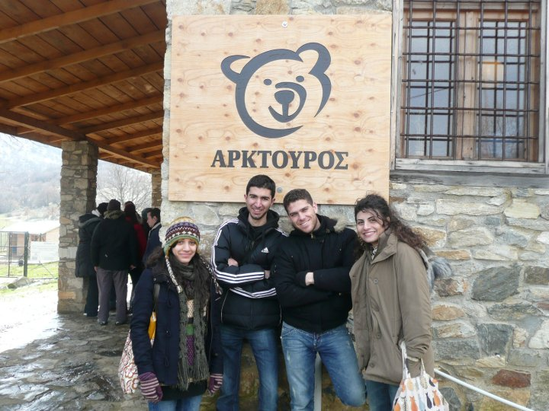
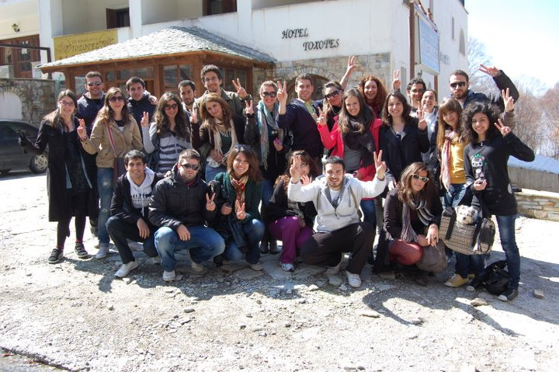
Δραστηριότητες
Διοργάνωση Εκδρομών στην Ελλάδα
Φλώρινα: Αρκτούρος – Χιονοδρομικό Βίγλας
Βόλος - Πήλιο
Θεσσαλονίκη: Λευκοχώρι για ιππασία
Χαλκιδική: Σπήλαιο Πετραλώνων
Σέρρες: Λίμνη Κερκίνη

Slide 10
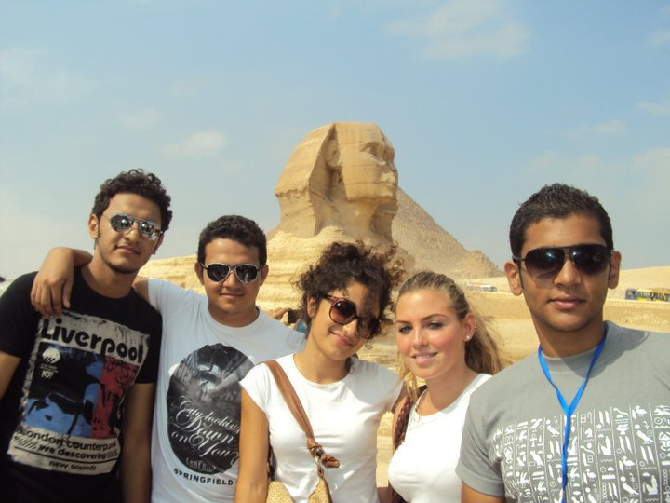
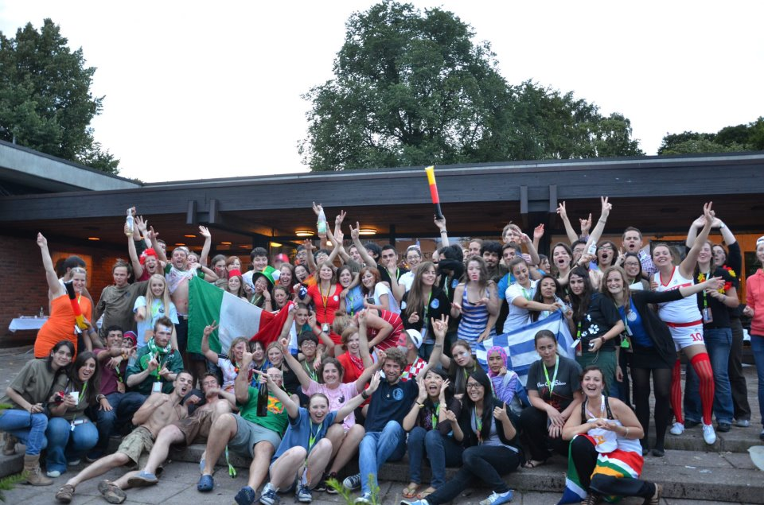
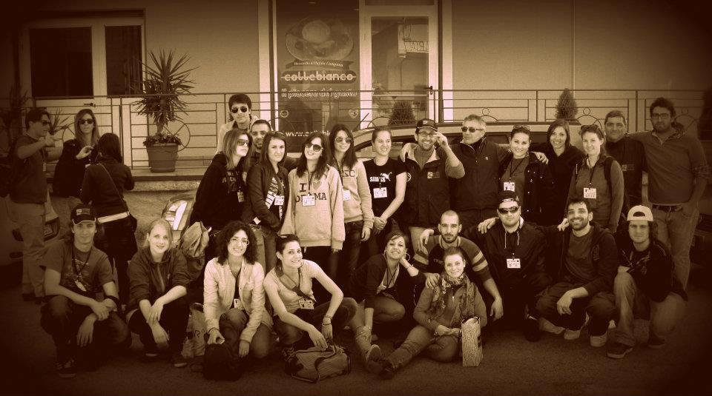
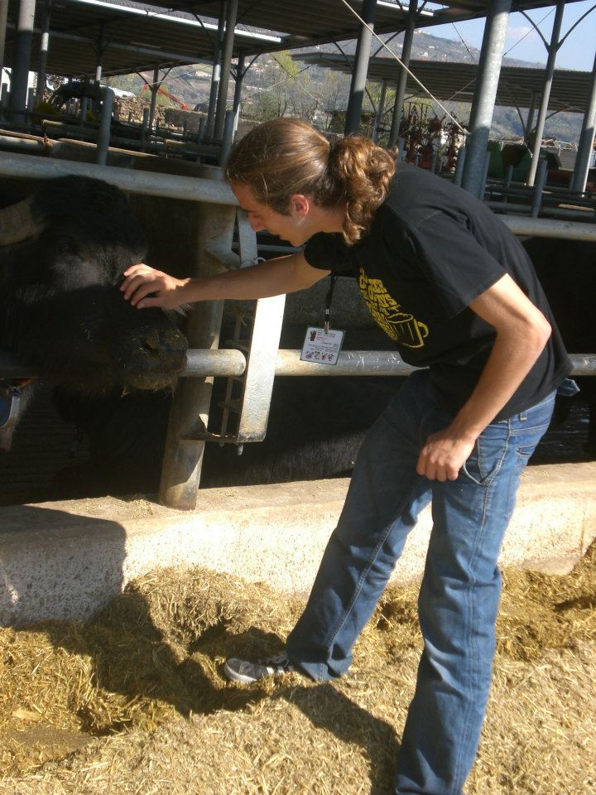
Δραστηριότητες
Συμμετοχή σε Συνέδρια/Συμπόσια/Workshops
Workshop για τον Αραβικό Ίππο, Οκτώβριος, 2010 Αίγυπτος
Workshop για Εκτροφή Βουβαλιού & Παραγωγή Μοτσαρέλας, Μάρτιος 2012, Ιταλία
Παγκόσμιο Συνέδριο IVSA, Ιούλιος 2012, Νορβηγία

Slide 11
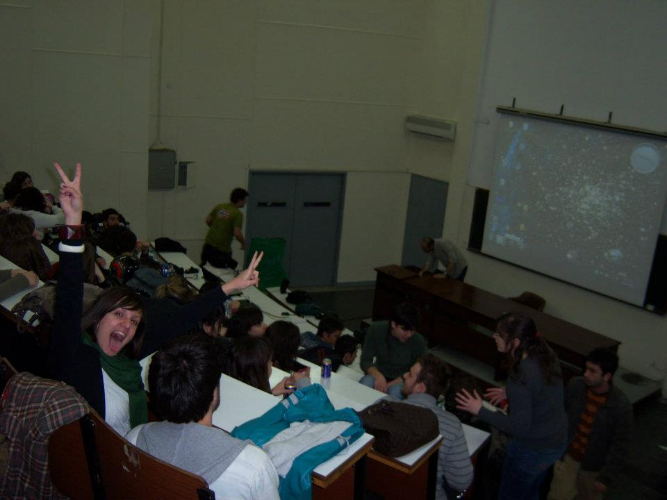
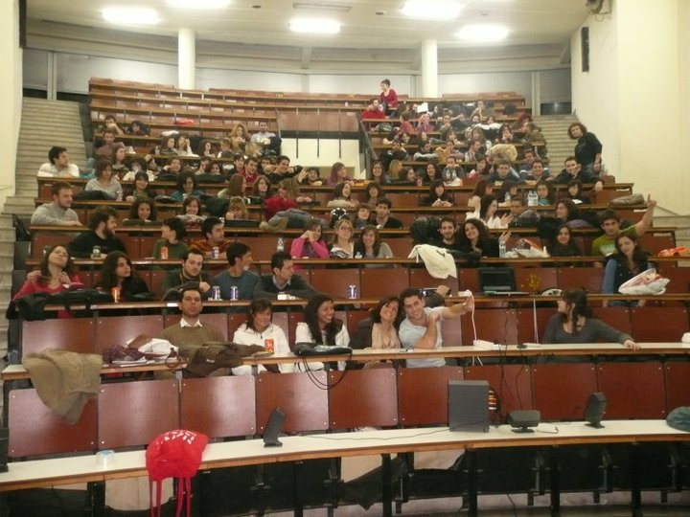
Δραστηριότητες
Προβολές Ταινιών
Junior Frankestein
The Life Of David Gale
The Brick
Rango
Ink
Inception

Slide 12
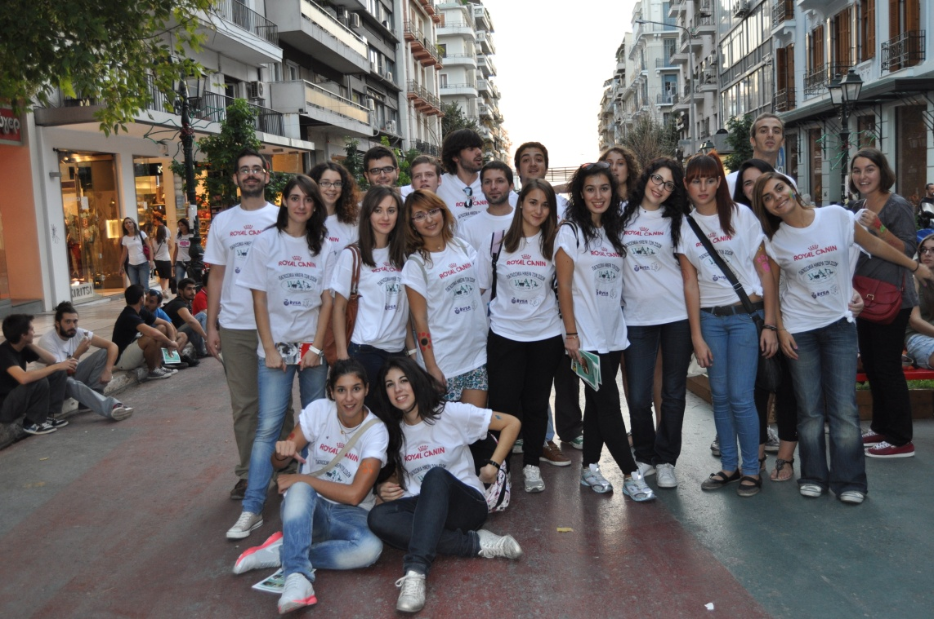
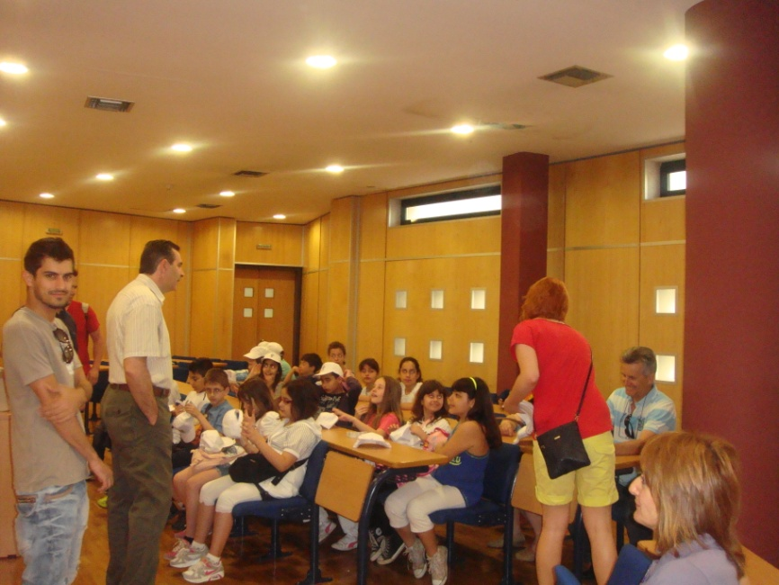
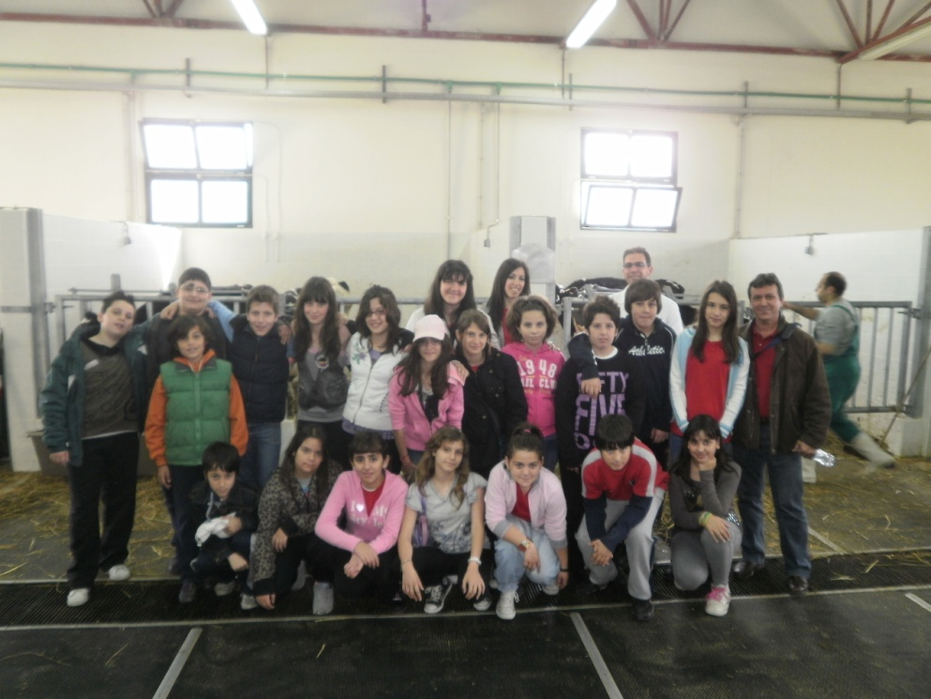
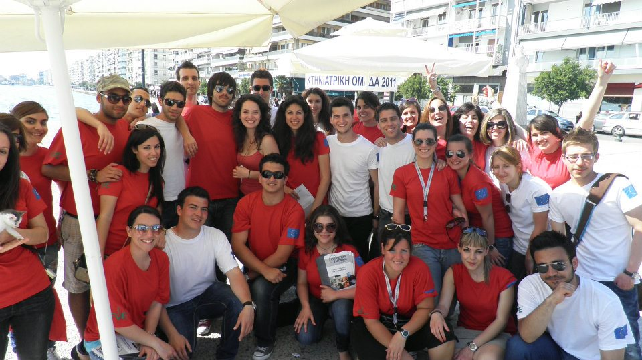
Δραστηριότητες
Συμμετοχή – Διοργάνωση ανοιχτών εκδηλώσεων προς το κοινό της Θεσσαλονίκης
Ευρωπαϊκή Κτηνιατρική Εβδομάδα 2011 (Επίσκεψη μαθητών Α’βάθμιας. Ξενάγηση στη Σχολή και ενημέρωση για το ρόλο του Κτηνιάτρου)
Παγκόσμιο Έτος Κτηνιατρικής 2011 – 60 Χρόνια Κτηνιατρικής Σχολής ΑΠΘ (Εκδήλωση στο Λ. Πύργο)
(Ελληνική) Κτηνιατρική Εβδομάδα Μάιος 2012 (Επίσκεψη μαθητών...)
Παγκόσμια Ημέρα των Ζώων – 4 Οκτωβρίου 2012 (Πεζόδρομος Αγ. Σοφίας)

Slide 13
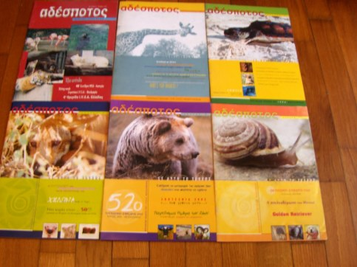
Δραστηριότητες
Έκδοση του Περιοδικού «Αδέσποτος» με θέματα:
Κτηνιατρικά θέματα
Τα νέα της IVSA, Θεσσαλονίκης και Παγκόσμια

Slide 14
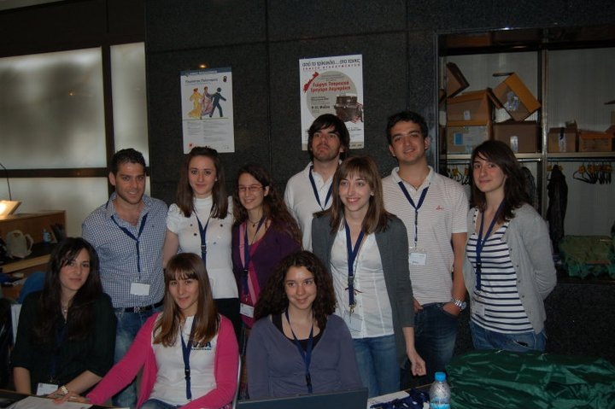
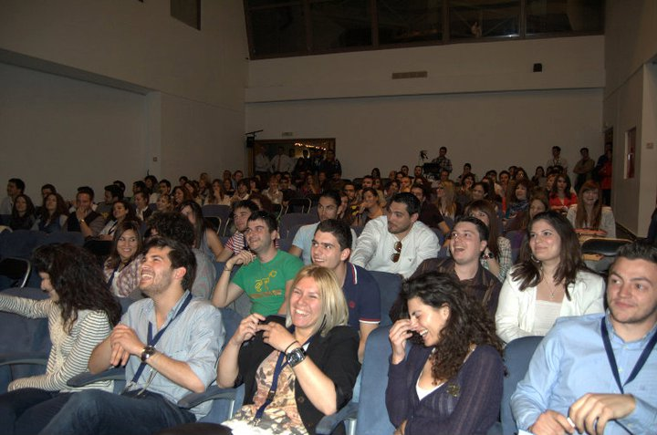
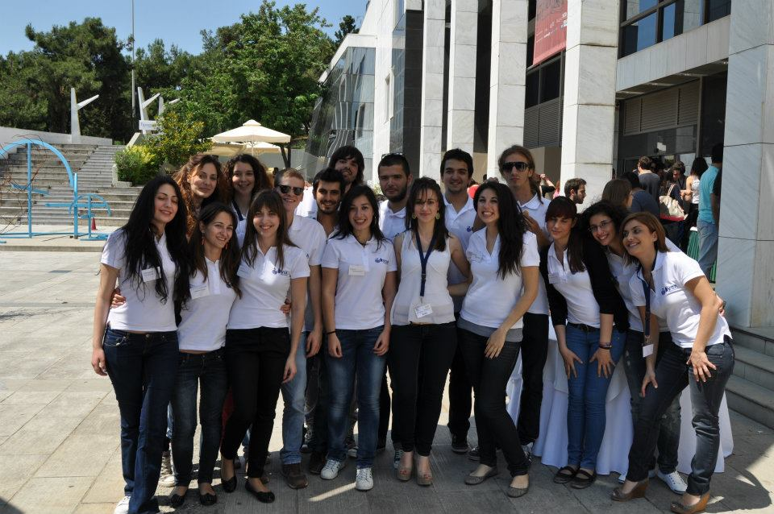
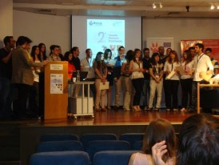
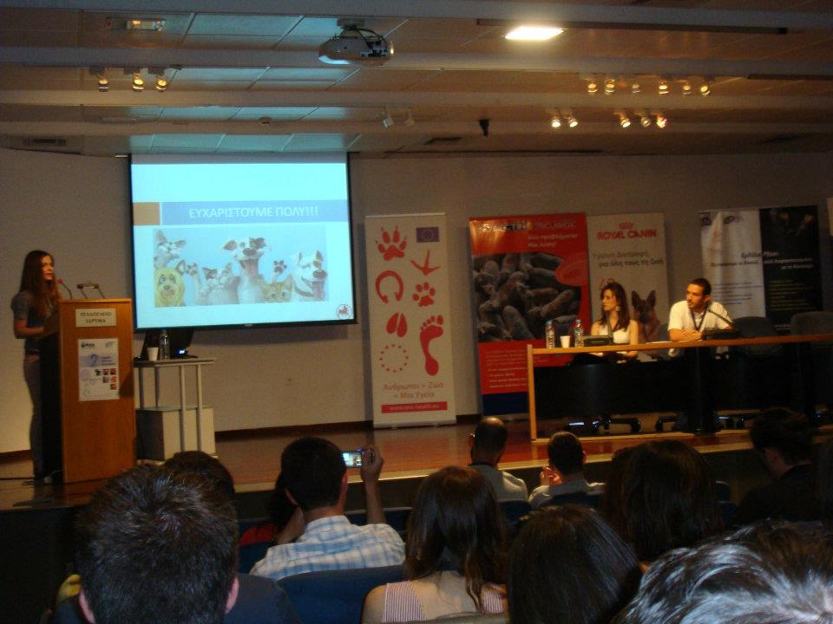
Δραστηριότητες
Ημερίδα Φοιτητών Κτηνιατρικής
1^{η} ΗΦΚ, 7 Μαϊου 2011, Τελλόγλειο Ίδρυμα Τεχνών
2^{η} ΗΦΚ, 19 Μαϊου 2012, Τελλόγλειο Ίδρυμα Τεχνών

Slide 15
Δραστηριότητες
...και φυσικά ΚΤΗΝΙΑΤΡΙΚΑ ΠΑΡΤΥ
Μάιος 2010
Δεκέμβριος 2010
Μάιος 2011
Δεκέμβριος 2011
Μάρτιος 2012
....;

Slide 16
προσεχώς...
Σεμινάριο Πρώτων Βοηθειών: άνθρωπος, ιπποειδή, πτηνά
24 ή 48ωρη εκδρομή (ΠΟΥ; Χμμμ..)
Προβολές ταινιών
Το XMAS πάρτυ πλησιάζει... (yeaah!!!)
Συμμετοχή στο Παγκόσμιο Συμπόσιο στη Ν. Αφρική
Ομαδική ανταλλαγή (..κάάάπου στην Ευρώπη)
Συμμετοχή στο 4^{ο} FORUM της ΕΛΕΚΖΣ
3^{η} Ημερίδα Φοιτητών Κτηνιατρικής
...και άλλα πολλά !!! ;-)

Slide 17
Βρείτε μας...
www.ivsa.gr
ΙVSA Thessaloniki
@IVSA_Salonica
ivsa.thessaloniki@gmail.com

Slide 18
